Slide 1








CHÀO MỪNG CÁC EM ĐẾN VỚI BÀI HỌC HÔM NAY!

Slide 2



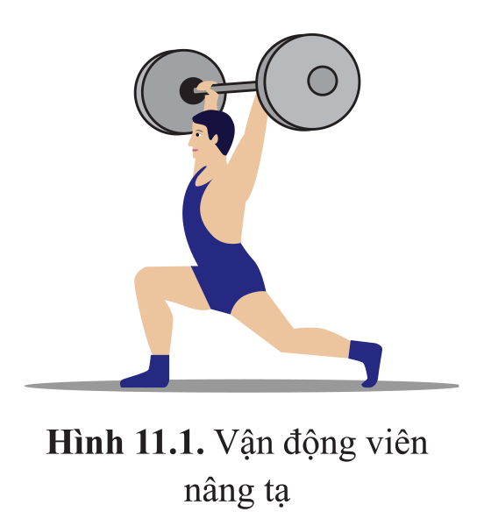
Vận động viên cử tạ/vận động viên điền kinh đã tiêu tốn nhiều năng lượng cho mỗi lần đẩy tạ, chạy nhảy. Năng lượng đó có nguồn gốc từ đâu và được giải phóng nhờ quá trình nào?
Năng lượng đó có nguồn gốc từ các tế bào trong cơ thể, được giải phóng nhờ quá trình chuyển hóa năng lượng.

Slide 3


BÀI 11: TỔNG HỢP VÀ PHÂN GIẢI CÁC CHẤT TRONG TẾ BÀO

Slide 4






NỘI DUNG BÀI HỌC
Tổng hợp các chất và tích lũy năng lượng trong tế bào
Phân giải các chất hữu cơ và giải phóng năng lượng trong tế bào

Slide 5

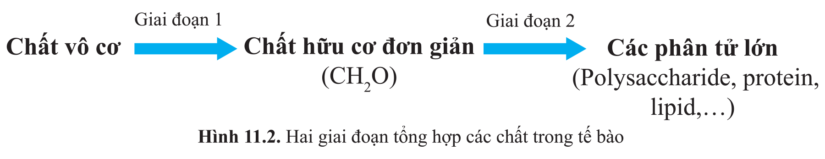

I. Tổng hợp các chất và tích lũy năng lượng trong tế bào
Nêu khái niệm tổng hợp các chất trong tế bào. Lấy ví dụ minh họa (tổng hợp protein, lipid, carbohydrate,…)
Có phải tất cả các sinh vật đều thực hiện được hai giai đoạn tổng hợp không? Lấy ví dụ.

Slide 6



Tổng hợp các chất trong tế bào là quá trình chuyển hoá những chất đơn giản thành những chất phức tạp diễn ra trong tế bào với sự xúc tác của enzyme → Hình thành các chất để xây dựng tế bào, tích lũy năng lượng.
Chia thành 2 giai đoạn:
Giai đoạn 1: các quá trình quang tổng hợp, hóa tổng hợp, quang khử.
Giai đoạn 2: quá trình tổng hợp các chất hữu cơ.

Slide 7
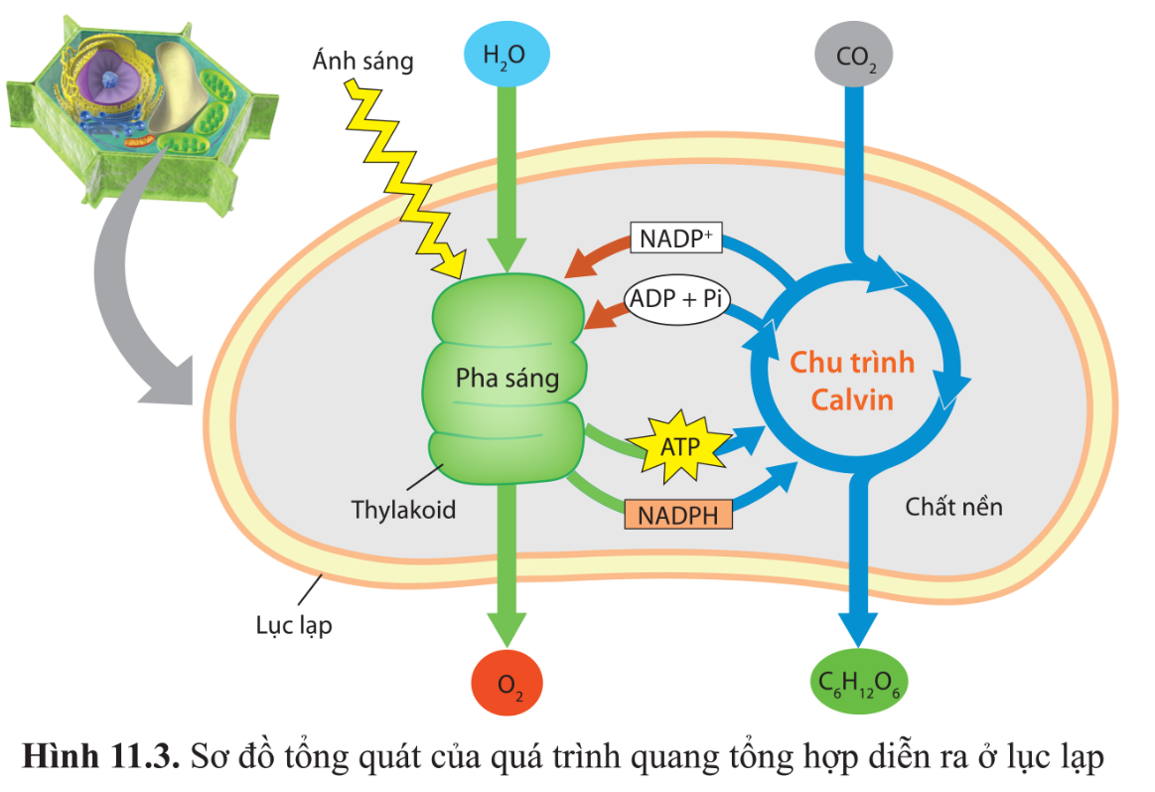
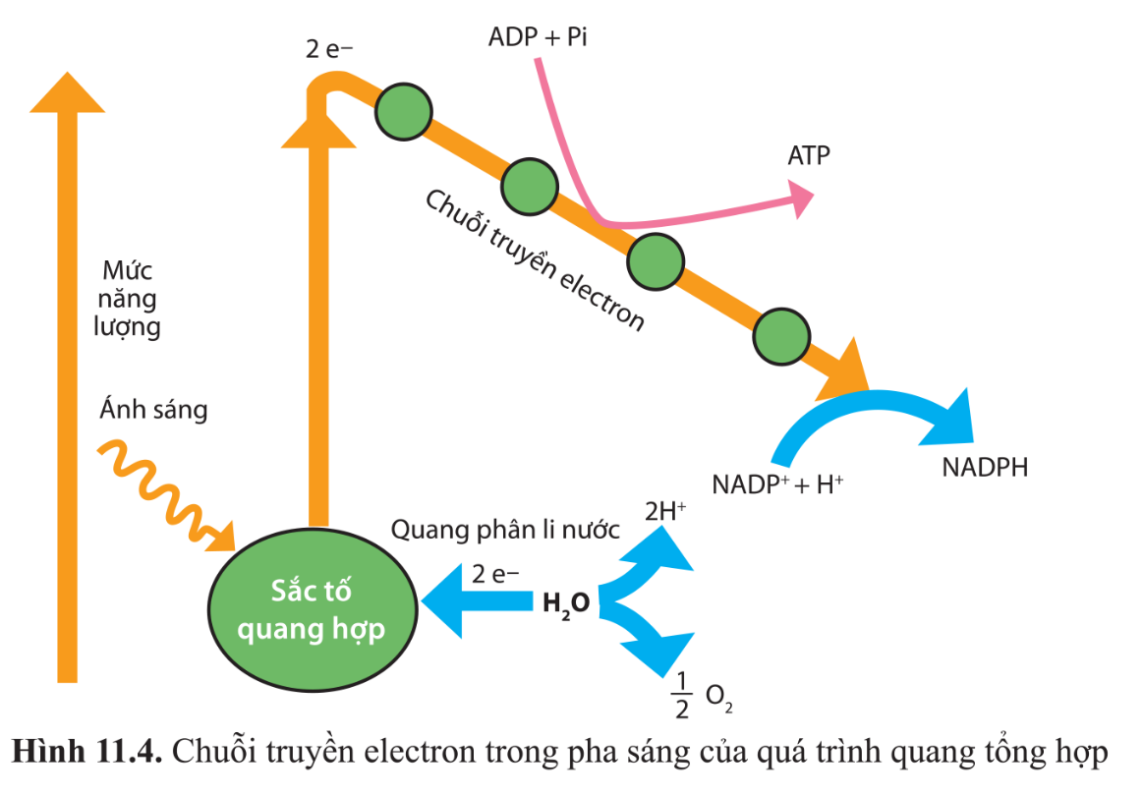
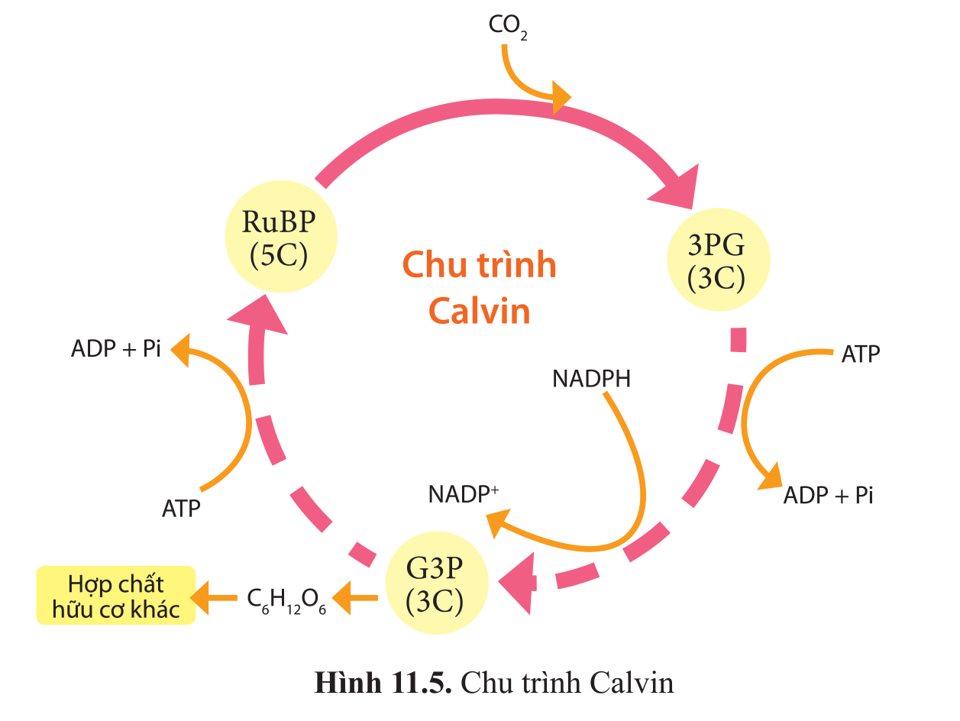

1. Quang tổng hợp
Đọc thông tin và quan sát các hình ảnh minh họa mục I.1 (SGK tr.68 – 70) để tìm hiểu về quá trình quang tổng hợp

Slide 9
Carotenoid -> diệp lục b -> diệp lục a - > diệp lục a ở trung tâm

Slide 11
1. QUANG TỔNG HỢP
Là quá trình tế bào sử dụng năng lượng ánh sáng (NLAS) để tổng hợp chất hữu cơ từ các chất vô cơ.
Vai trò: chuyển năng lượng ánh sáng thành năng lượng hoá học tích luỹ trong hợp chất hữu cơ (C₆H₁₂O₆) và giải phóng O₂ vào khí quyển.
Trong sinh giới: thực vật, tảo và một số vi khuẩn có khả năng quang tổng hợp.
Quá trình quang tổng hợp ở thực vật và tảo diễn ra ở lục lạp và được chia thành hai pha: pha phụ thuộc ánh sáng (pha sáng) và pha không phụ thuộc ánh sáng (chu trình Calvin).

Slide 12
Trường:………………. Lớp:…………………… Nhóm:……………….. PHIẾU HỌC TẬP SỐ 1 Nội dung: Phân biệt pha sáng và chu trình Calvin 1. Nêu khái niệm và ý nghĩa của quá trình quang tổng hợp. 2. Quang tổng hợp ở thực vật diễn ra ở bào quan nào của tế bào và gồm những pha nào? 3. Hoàn thành bảng sau để phân biệt các pha trong quá trình quang hợp. 4. Các yếu tố nào của môi trường sẽ ảnh hưởng đến hiệu quả của pha sáng? 5. Vì sao glucose được tạo ra từ quá trình quang hợp cần thiết cho tổng hợp nhiều hợp chất hữu cơ của tế bào?
 | Pha sáng | Chu trình Calvin
Nơi xảy ra
Nguyên liệu
Điều kiện xảy ra
Diễn biến quá trình
Sản phẩm
Phương trình tổng quát

Slide 13
 | Pha sáng | Chu trình Calvin
Nơi xảy ra | Màng thylakoid | Chất nền (stroma) lục lap
Nguyên liệu | H₂O, NADP⁺, ADP, Pi, NLAS | CO₂, ATP, NADPH, RuBP
Điều kiện xảy ra | Phải có chiếu sáng | Không phụ thuộc ánh sáng, nhưng phụ thuộc vào sản phẩm của pha sáng
Sản phẩm | ATP, NADPH, O_{2,} H⁺ | C₆H₁₂O₆, NADP⁺, ADP, Pi
Phương trình tổng quát | H₂O + ADP + Pi + NADP⁺ ATP + NADPH + H⁺ + ½ H₂O | CO₂ + 12 NADPH + 18 ATP C₆H₁₂O₆ + 18 ADP + 18 Pi + 12 NADP+
NLAS
STQH

Slide 14



2. Hoá tổng hợp và quang khử
Thảo luận nhóm
NV 1: Tìm hiểu về hóa tổng hợp
NV 2: Tìm hiểu về quang khử

Slide 15

Nêu khái niệm hóa tổng hợp. Trình bày quá trình tổng hợp các chất song song với tích lũy năng lượng. Nêu vai trò của hóa tổng hợp.
NV 1:
So sánh quang tổng hợp và hóa tổng hợp theo bảng sau:
 | Quang tổng hợp | Hóa tổng hợp
Giống nhau
Khác nhau

Slide 16
Nêu khái niệm quang khử. Trình bày quá trình quang khử song song với tích lũy năng lượng. Nêu vai trò của quang khử.
NV 2:
So sánh quang khử và quang tổng hợp theo bảng sau:
 | Quang khử | Quang tổng hợp
Giống nhau
Khác nhau

Slide 17
 | Hóa tổng hợp | Quang tổng hợp
Giống nhau | Đều tổng hợp chất hữu cơ đặc trưng cho cơ thể từ các chất vô cơ.
Khác nhau | - Đồng hoá CO₂ nhờ năng lượng của các phản ứng oxy hoá để tổng hợp các chất hữu cơ đặc trưng cho cơ thể. | - Tổng hợp các chất hữu cơ từ các chất vô cơ nhờ NLAS do các sắc tố quang hợp hấp thu, được chuyển hoá và tích luỹ ở dạng năng lượng hóa học tiềm tàng trong các hợp chất hữu cơ của tế bào.

Slide 18
Quang hợp | Hóa tổng hợp | Quang khử
- Sử dụng năng lượng ánh sáng Mặt Trời. | - Sử dụng năng lượng sinh ra từ các phản ứng oxy hóa các hợp chất vô cơ. | - Sử dụng năng lượng ánh sáng Mặt Trời.
- Sử dụng H₂O làm nguồn cung cấp H⁺ và electron. | - Sử dụng H₂O hoặc các hợp chất khác làm nguồn cung cấp H⁺ và electron. | - Sử dụng H₂S, S, H₂ và một số chất hữu cơ khác làm nguồn cung cấp H⁺ và electron.
- Có giải phóng O₂. | - Không giải phóng O₂. | - Không giải phóng O₂.
- Pha sáng có vai trò chuyển hóa năng lượng ánh sáng thành hóa năng trong các liên kết hóa học kém bền vững của ATP, NADPH. Pha tối có vai trò cố định CO₂tạo thành đường qua chu trình Calvin, đồng thời chuyển năng lượng từ ATP và NADPH sang dạng hóa năng bền vững hơn trong phân tử đường. | - Các vi khuẩn hóa tổng hợp tiết ra enzyme xúc tác cho các phản ứng oxy hóa các hợp chất vô cơ và giải phóng năng lượng. Một phần năng lượng này được vi khuẩn sử dụng để đồng hóa CO₂ thành các chất hữu cơ cần thiết. | - Quang khử đã chuyển năng lượng ánh sáng thành năng lượng hóa học mà không cần đến nước.

Slide 19

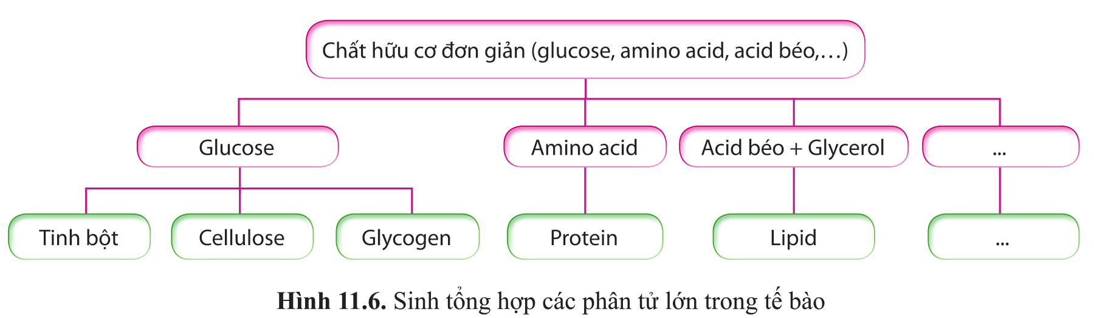
3. Tìm hiểu về tổng hợp các phân tử lớn trong tế bào
HOẠT ĐỘNG CẶP ĐÔI
Các phân tử lớn trong tế bào (protein, lipid, tinh bột,…) được tổng hợp như thế nào.
Các phân tử lớn trong tế bào được tổng hợp có vai trò gì?

Slide 20

- Từ các chất hữu cơ đơn giản do tế bào tự tổng hợp hoặc lấy từ nguồn thức ăn.
- Vai trò: làm nguyên liệu cho quá trình sinh tổng hợp các phân tử lớn để xây dựng và dự trữ năng lượng trong tế bào.

Slide 21
Luyện tập và vận dụng
Trình bày vai trò của quang hợp đối với sinh giới.
Tìm hiểu những biện pháp tác động để tăng hiệu quả của quá trình quang hợp ở cây trồng.
Lập bảng phân biệt quang tổng hợp, hóa tổng hợp và quang khử.

Slide 22

II. Phân giải các chất hữu cơ và giải phóng năng lượng trong tế bào
Khi tế bào hoạt động, các năng lượng đó được lấy từ đâu và qua quá trình nào?

Slide 23
Nêu khái niệm phân giải các chất trong tế bào.
Quá trình phân giải có ý nghĩa gì đối với tế bào sinh vật?

Slide 24
Phân giải là quá trình chuyển hóa các chất phức tạp thành các chất đơn giản diễn ra trong tế bào nhờ sự xúc tác của các enzyme.
=> giải phóng năng lượng cung cấp cho các hoạt động sống của tế bào.
Phân giải được thực hiện theo 2 con đường: hô hấp và lên men.
Mối quan hệ: Tổng hợp và phân giải là hai quá trình đối lập nhưng thống nhất trong hoạt động sống của sinh vật.

Slide 25

1. Tìm hiểu về hô hấp tế bào

Slide 26
Trường:………………. Lớp:…………………… Nhóm:……………….. PHIẾU HỌC TẬP SỐ 2 Nội dung: Tìm hiểu hô hấp tế bào 1. Hô hấp tế bào là gì? Nêu ý nghĩa của hô hấp tế bào. Viết phương trình tổng quát của quá trình hô hấp tế bào. 2. Hoàn thành bảng sau về các giai đoạn hô hấp tế bào: 3. Quan sát hình 11.7 SGK, nhận xét năng lượng được tạo ra ở mỗi giai đoạn trong hô hấp tế bào. 4. Nêu vai trò của oxygen trong chuỗi truyền electron.
Nội dung / tiêu chí | Đường phân | Giai đoạn oxi hóa pyruvic acid và chu trình Krebs | Chuỗi truyền electron
Nơi xảy ra
Nguyên liệu
Diễn biến
Sản phẩm
Phương trình tổng quát

Slide 27
 | Đường phân | Oxi hóa pyruvic acid và chu trình Krebs | Chuỗi truyền electron
Nơi xảy ra | Tế bào chất | Chất nền ti thể | Màng trong ti thể
Nguyên liệu | Glucose, ADP, NAD⁺, Pi | Pyruvic acid, ADP, Pi, NAD⁺, FAD | NADH, FADH₂, ADP, Pi, O₂
Sản phẩm | Pyruvic acid, ATP, NADH | ATP, NADH, FADH₂, CO₂ | ATP, H₂O, NAD⁺, FAD⁺
Phương trình tổng quát | Glucose + 2 ADP + 2 Pi + 2 NAD⁺ → 2 pyruvic acid + 2 ATP + 2 NADH | 2 pyruvic acid + 2 ADP + 2 Pi + 8 NAD⁺+ 2 FAD⁺ → 6 CO₂ + 2 ATP + 8 NADH + FADH₂ | 10 NADH + 2 FADH₂+ 34 ADP + 34 Pi + 3 O₂ → 10 NAD⁺ + 2 FAD + 34 ATP + 6 H₂O

Slide 28
2. Tìm hiểu quá trình lên men
Khi trong tế bào không có oxygen, glucose sẽ được chuyển hóa như thế nào?

Slide 29
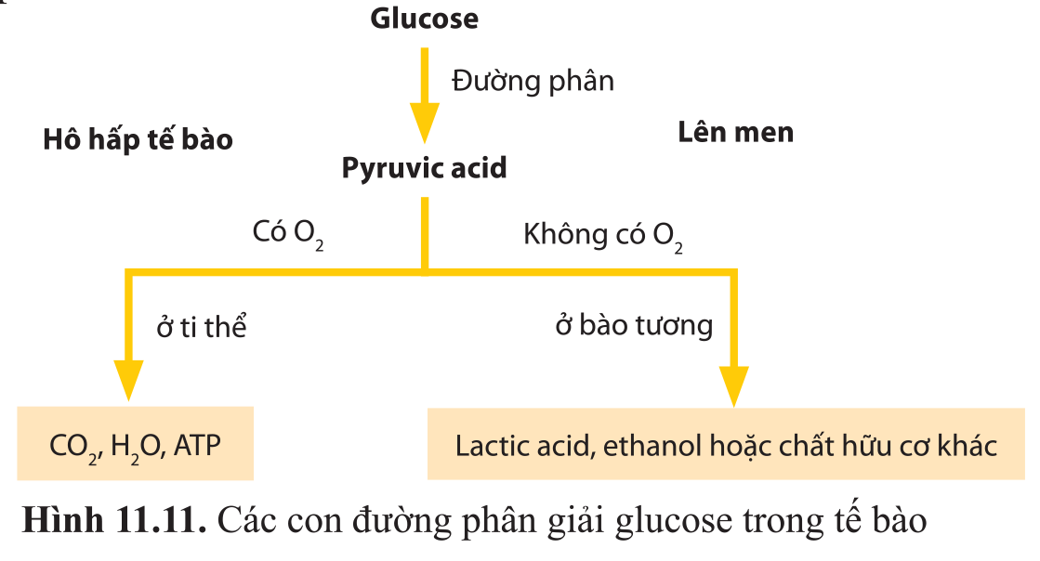
Đọc thông tin và quan sát hình ảnh minh họa mục II.2 (SGK tr.74 – 75) để tìm hiểu về quá trình lên men.

Slide 30
2. Lên men
Lên men => 2 ATP, Hô hấp tế bào => 32 ATP
➔ Hô hấp tế bào hiệu quả hơn trong việc cung cấp năng lượng
Tạo môi trường thiếu khí O₂ (môi trường yếm khí), là điều kiện xảy ra quá trình lên men.
Môi trường yếm khí sẽ tạo điều kiện cho vi khuẩn lactic phát triển để thực hiện quá trình lên men lactic rau quả đồng thời hạn chế sự phát triển của vi khuẩn lên men thối.

Slide 31
3. Tìm hiểu mối quan hệ giữa tổng hợp và phân giải các chất trong tế bào
Vì sao nói tổng hợp và phân giải là hai quá trình đối lập nhưng thống nhất trong hoạt động sống của sinh vật.

Slide 32
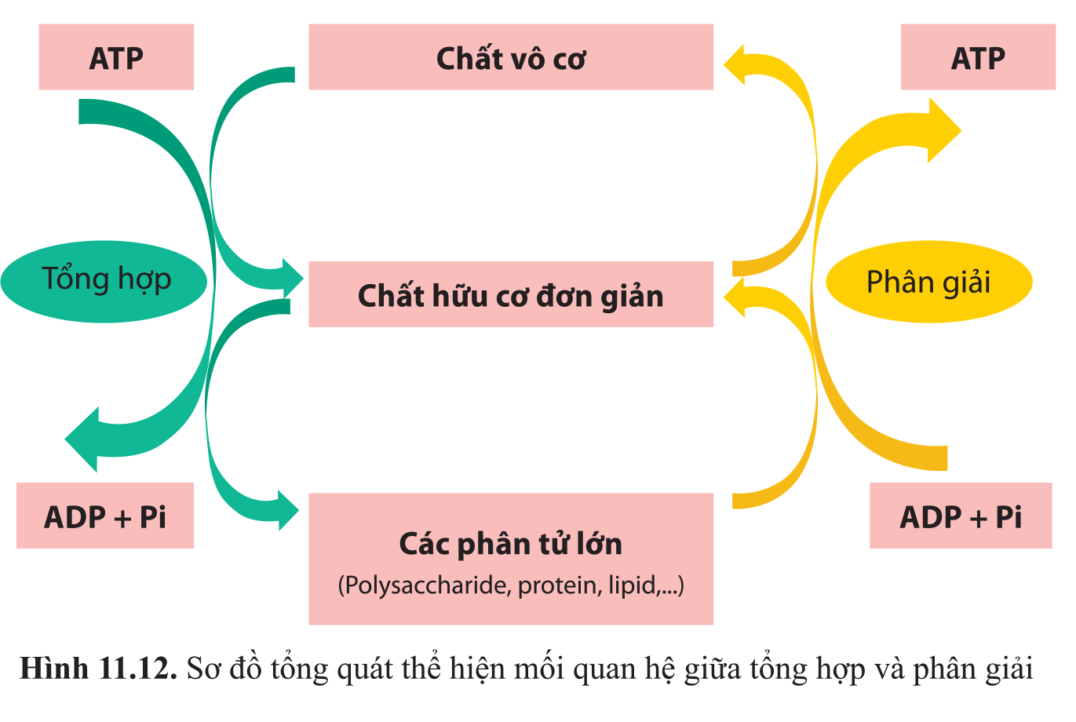
Đọc thông tin và quan sát sơ đồ mục III (SGK tr.75) để tìm hiểu về mối quan hệ giữa tổng hợp và phân giải các chất trong tế bào.

Slide 33
3. Tìm hiểu mối quan hệ giữa tổng hợp và phân giải các chất trong tế bào
Vì sao nói tổng hợp và phân giải là hai quá trình đối lập nhưng thống nhất trong hoạt động sống của sinh vật.

Slide 34
Quá trình phân đối lập vì: Quá trình tổng hợp là quá trình tạo ra các hợp chất phức tạp từ các hợp chất đơn giản và dự trữ năng lượng. Còn quá trình phân giải là quá trình phân giải các hợp chất phức tạp thành các chất đơn giản và giải phóng năng lượng. giải cung cấp năng lượng và nguyên liệu phù hợp cho quá trình tổng hợp. Đồng thời, quá trình phân giải không thể diễn ra nếu không có chất hữu cơ do quá trình tổng hợp tạo ra.
Đối lập vì: Quá trình tổng hợp là quá trình tạo ra các hợp chất phức tạp từ các hợp chất đơn giản và dự trữ năng lượng. Còn quá trình phân giải là quá trình phân giải các hợp chất phức tạp thành các chất đơn giản và giải phóng năng lượng.
Thống nhất vì: Quá trình phân giải cung cấp năng lượng và nguyên liệu phù hợp cho quá trình tổng hợp. Đồng thời, quá trình phân giải không thể diễn ra nếu không có chất hữu cơ do quá trình tổng hợp tạo ra. Sự kết hợp nhịp nhàng của hai quá trình này đảm bảo cho sự tồn tại, sinh trưởng và phát triển của tế bào và cơ thể.

Slide 35

LUYỆN TẬP
Hoạt động nhóm
Nhiệm vụ 1: Lập bảng phân biệt hô hấp tế bào và lên men.
Nhiệm vụ 2: Lập bảng phân biệt quang hợp và hô hấp tế bào.

Slide 36
Điểm khác nhau | Hô hấp hiếu khí | Lên men
Nhu cầu oxygen | Cần oxygen | Không cần
Nơi diễn ra | Tế bào chất và ti thể | Tế bào chất
Chuỗi truyền electron | Có | Không có
Sản phẩm | CO₂, H₂O | Lactic acid, ethanol, CO₂

Slide 37
 | Hô hấp tế bào | Quang hợp
Nơi diễn ra | Tất cả các bộ phận của cây | Lá cây
Bào quan thực hiện | Ti thể | Lục lạp
Điều kiện tiến hành | Suốt ngày đêm | Khi có ánh sáng
Nguyên liệu | Khí O₂, chất hữu cơ | Nước, khí CO₂, năng lượng ánh sáng mặt trời
Sản phẩm | Năng lượng, khí CO₂, hơi nước | Tinh bột, khí O₂
Năng lượng | Giải phóng | Tích lũy
Ảnh hưởng của điều kiện bên ngoài | Độ thoáng của đất | Ánh sáng, nước, hàm lượng khí CO₂, nhiệt độ

Slide 38

VẬN DỤNG
Tại sao khi lao động nặng hoặc tập thể dục thì chúng ta lại thở mạnh?
Vì sao khi muối chua rau quả (lên men lactic), người ta thường đổ ngập nước và đậy kín?
Dựa vào hình 11.12 (SGK tr.75), vẽ sơ đồ thể hiện mối quan hệ giữa quang hợp và hô hấp ở thực vật.

Slide 39

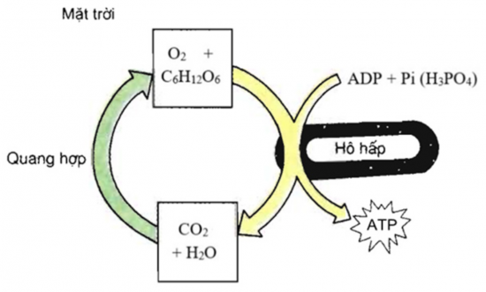
Khi tập thể dục hoặc lao động nặng, chúng ta phải thở mạnh để lấy thêm khí oxygen, phục vụ cho quá trình hô hấp.
Khi muối chua rau quả (lên men lactic) người ta thường đổ ngập nước và đậy kín để tránh cho rau quả tiếp xúc với O₂, vì quá trình lên men diễn ra khi không có khí O₂.
Sơ đồ thể hiện mối quan hệ giữa quang hợp và hô hấp.

Slide 40
HƯỚNG DẪN VỀ NHÀ
Ôn lại kiến thức đã học.
Làm bài tập trong Sách bài tập Sinh học 10.
Đọc và tìm hiểu trước Bài 12: Thông tin giữa các tế bào.

Slide 41
CẢM ƠN CÁC EM
ĐÃ LẮNG NGHE BÀI GIẢNG!

